Slide 1
Қ.И. Сәтбаев атындағы Қазақ ұлттық техникалық зерттеу университеті
Оптикалық бағыттаушы орталар және ТОБЖ пассивті компоненттері
ЛЕКЦИЯ №13
ТОБЖ пассивті компоненттері
Алматы 2022 ж

Slide 2
Мазмұны
13.1.Талшықты оптикалық қосқыштар мен бөлгіштер
13.2. Талшықты оптикалық қосқыштар
13.5. Бақылау сұрақтары
13.3. оптикалық изоляторлар
13.4. Талшықты оптикалық изоляторлар

Slide 3
Талшықты-оптикалық қосқыштар мен бөлгіштер
3
Атап айтқанда, оптикалық кабельдермен бірге талшықты-оптикалық бөлгіштер барған сайын жиі қолданылатын пассивті оптикалық қол жеткізу желілерінің (PON) негізгі элементтері болып табылады. Бұл ПОС ағаш топологиясының негізгі элементі (нүкте – көп нүкте). Муфталар негізінен параметрлерді бақылауға арналған жүйелер мен құрылғыларда және жабдықтар мен ТОБЖ жүйелерінде, сондай-ақ ТОБЖ өлшеу құралдарында, әсіресе оптикалық рефлекторларда қолданылады. Атауына сәйкес оптикалық қосқыштар берілген тармақталу коэффициентімен жарық ағыны энергиясының бір бөлігін тармақтау қызметін атқарады. Толқын бағдарламалық технологияда (және оптикалық талшық оптикалық диапазонның толқын өткізгіші болып табылады) қосқыштар бағытталған қосқыштар деп аталады, өйткені тармақталу оптикалық сәуле тек алға бағытта тараған кезде болады. Сәулелену қарама-қарсы бағытта таралса, тармақталу нүктесінде энергияның бір бөлігі жоғалса да, тармақталу болмайды. Қазіргі уақытта бағыттаушы қосқыштардың екі түрі бар: X типті қосқыштар және Y типті қосқыштар. X типті қосқыштар кеңінен қолданылады. 15.1Суретте, мұндай бағытталған қосқыштың диаграммасы ұсынылған.
X типті қосқыш екі ұзындықтағы оптикалық талшықтардан жасалған. Белгілі бір L ұзындықта талшықтардың әрқайсысы үшін жұмыс қабықшасының бір бөлігі ұнтақталған (немесе ою арқылы жойылады), содан кейін екі талшық дәнекерлеу машинасының көмегімен балқытылады. Осындай технологиялық операция нәтижесінде талшық өзектері L ұзындығы бойымен параллель орналасады. Талшық өзектерінің орталықтары арасындағы H қашықтығына және L ұзындығына байланысты толқын өткізгіштер арасында өзара әрекеттесу пайда болады, ол мына түрде көрінеді: А нүктесінен В нүктесі бағытында белгілі бір қашықтықта В1 режимдерінің толқын өткізгішінің энергиясы В2 толқын өткізгішіне өтеді, одан әрі таралу арқылы ол В1 толқын өткізгішіне оралады.
Кейбір L аралық ұзындықта сәулелену қуаты екі арнаға да бірдей бөлінеді. L мәні H аралығы мен сәулелену толқын ұзындығына байланысты.

Slide 4
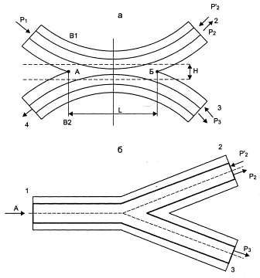
Оптикалық кабельдердің классификациясы
4
Іліністердің екінші түрі – Y типті қосқыштар кеңінен қолданылады. Оның құрылғысының диаграммасы 15.1 б суретте келтірілген. Бұл қосқыш жағдайлардың басым көпшілігінде қуат бөлгіші ретінде екі бөлікке (бірдей болмауы мүмкін) пайдаланылады, сондықтан оны жиі бөлгіш деп атайды. Бөлгіштердің бұл түрі көп арналы матрицалық сплитерлер мен әртүрлі интерферометрлер жасау үшін негіз болып табылады.
Қосқыштардың екі түрі де келесі параметрлермен сипатталады: өткізу коэффициенті:
k12 = P2/P1 немесе k12 = 10lgP2/P1 дБ; k12 ≈ k21
k13 = P3/P1 немесе k13 = 10lgP3/P1 дБ; k13 ≈ k31
ажырату факторы (оқшаулау) немесе қиылысу: k23 = k32 = 10 lgP21/P31
15.1-сурет. X типті бағыттаушы қосқыш (a) және Y типті қосқыш (b)

Slide 5
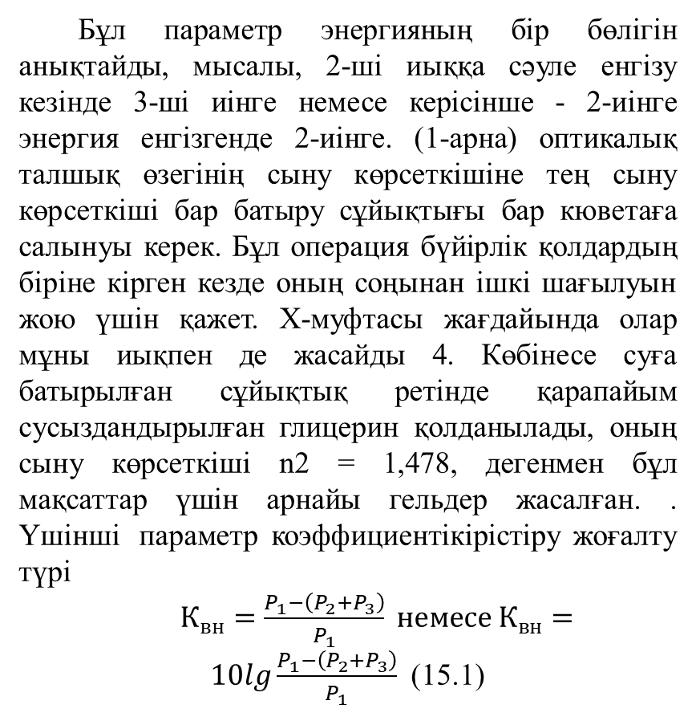
Оптикалық кабельдердің классификациясы
5
Бұл параметр энергияның бір бөлігін анықтайды, мысалы, 2-ші иыққа сәуле енгізу кезінде 3-ші иінге немесе керісінше - 2-иінге энергия енгізгенде 2-иінге. (1-арна) оптикалық талшық өзегінің сыну көрсеткішіне тең сыну көрсеткіші бар батыру сұйықтығы бар кюветаға салынуы керек. Бұл операция бүйірлік қолдардың біріне кірген кезде оның соңынан ішкі шағылуын жою үшін қажет. X-муфтасы жағдайында олар мұны иықпен де жасайды 4. Көбінесе суға батырылған сұйықтық ретінде қарапайым сусыздандырылған глицерин қолданылады, оның сыну көрсеткіші n2 = 1,478, дегенмен бұл мақсаттар үшін арнайы гельдер жасалған. . Үшінші параметр коэффициентікірістіру жоғалту түрі
$К_{вн}=\frac{P_{1}−\left(P_{2}+P_{3}\right)}{P_{1}} немесе К_{вн}=10lg\frac{P_{1}−\left(P_{2}+P_{3}\right)}{P_{1}}$(15.1)
X-муфтасы үшін бұл параметрді өлшеу кезінде 4 кіріс те батыру ортасына орналастырылады. Y- және X-типті заманауи қосқыштар мен бөлгіштер кірістіру жоғалту kin = 0,1 ... 0,5 дБ.
Қазіргі уақытта оптикалық қосқыштар мен бөлгіштерді 29 фирма мен компания шығарады. Олардың ішінде кірістіру шығыны 0,1 дБ болатын екі қосқыш шығарылады: Майкл С Коэн, Qikertown PA18961 (АҚШ) және Nanonics Imaging Ltd, Иерусалим. 91487 Израиль. Ресейде осындай параметрлері бар X типті қосқыштарды NPO IRE-POLYUS (Фрязино, Мәскеу облысы) шығарады. Төменде бұл крандардың параметрлері берілген:
• түрту қатынасы % 50/50; 30/70; 20/80; 10/90; 5/95; 1/99;
• жұмыс толқын ұзындығы, мкм. 0,83; 1,06; 1.3; 1,55;
• кірістіру жоғалуы, дБ. <0,1 (А класы); <0,2 (В класы);
• түрту қатынасының біркелкі еместігі, дБ 0,1;
• кері шағылысу, дБ. <–60;
• поляризация сезімталдығы, дБ. 0.1.

Slide 6
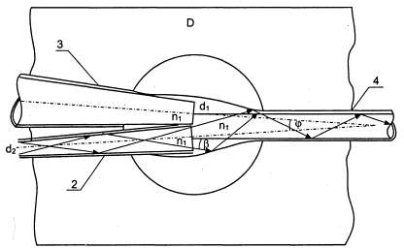
Оптикалық кабельдердің классификациясы
6
Талшыққа энергия енгізудің және қайтарылатын сәулеленудің шығуының тиімділігін арттыру үшін асимметриялық Y-бөлгіш ұсынылады, оның схемасы 15.2.суретте көрсетілген.
15.2 -сурет. Теңгерімсіз Y-бөлгіш
D субстратында келесілер бекітілген: конустық талшық 2 (1-ші бүйір иық), конустық талшық 3 (2-ші бүйір иық) және 4 – цилиндрлік талшық (жалпы иық). Үш талшықтың түйісу нүктесі Д субстрат тесігінің ортасында орналасады, мұнда олар арнайы оптикалық желіммен бірге бекітіледі, оның мұздатылған күйінде
сыну көрсеткіші талшықтар өзектерінің сыну көрсеткіштеріне жақын 1, 2, 3. Диаметрі 2 мм саңылау ішінде жоғарыдағы талшықтардың ұштарынан шағылыстыратын қабықшалар ою арқылы жойылды. Сәулелену диаметрі кішірек (d2) 2 талшықтың ұшына енгізіледі, диаграммадан көрініп тұрғандай үлкен диаметрлі шығыс ұшы 3 және 4 талшықтардың ұштарымен байланысты. Коллиматорлық әсерге байланысты. Конустық талшық 2, оның шығуындағы сәулеленудің дивергенциясы төмендейді, нәтижесінде ол шыңдалған желімнен жасалған конус тәрізді дененің ішкі бетіне β бұрышында түседі, бұл кезде толық ішкі шағылысу орын алады. Сәулелену диаметрі кішірек талшық 4 ұшына енеді, соның арқасында талшық 3 шағылысқан сәулеленудің көп бөлігін ұстайды. Сипатталған сплиттердің өлшенген шығындары келесі мәндерге ие: 2-талшықтан жалпы аяққа 4-ке беру кезінде қуат жоғалуы 1,5 дБ болды, ал 4-талшықтан 3-ші талшыққа беру кезінде ол ~2 дБ болды. 2 және 3 талшықтар арасындағы оқшаулау 40 дБ құрайды.

Slide 7
Талшықты-оптикалық қосқыштар
Талшықты-оптикалық желілердің архитектурасын өзгерту, қатынау желілерінде және жергілікті ТОБЖ жүйелерінде операциялық маршруттау оптикалық ақпарат ағындарын жылдам және тиімді ауыстырусыз мүмкін емес. Бұл коммутация талшықты-оптикалық қосқыштар арқылы жүзеге асырылады. Талшықты-оптикалық қосқыштардың жеткілікті көп түрлері бар: сызықты емес құбылыстарға негізделген электр механикалық, термо-оптикалық, акусто-оптикалық, электр-оптикалық және оптикалық сигналмен басқарылатын ажыратқыштар.
Электромеханикалық ажыратқыштар
Электр механикалық талшықты ажыратқыштардың жұмыс істеу принципі кәдімгі электромагниттік релелердің жұмысына ұқсас: оптикалық талшықтардың екі ұшы реленің қозғалмайтын бөлігінде белгілі бір бұрышта орналасқан. Олардың біреуінің ұшына қарама-қарсы реленің жылжымалы бөлігінде жылжымалы OT ұшы жоғарыда аталған OT бекітілгенімен коаксиалды орналасқан ұшымен бекітіледі. Шығындар тұрғысынан бұл қосқыштар жақсы параметрлерге ие: өткізу коэффициенті ~ 0,3 ... 1,5 дБ, оқшаулау> 60 дБ, төмен қуат тұтыну - 2 ... 20 мВт. Мұндай қосқыштардың кемшілігі - төмен жылдамдық, сыртқы әсерлерге, әсіресе дірілге сезімталдық, салыстырмалы түрде үлкен өлшемдер және біріктірілген оптикалық құрылғыларда пайдалану мүмкін еместігі. Дегенмен, талшықты-оптикалық қосқыштардың бұл түрі кеңінен қолданылады.
Термооптикалық, акусто-оптикалық және электрооптикалық қосқыштар барған сайын кең таралуда.

Slide 8
Термооптикалық қосқыштар
8
Коммутатордың бұл түрі бірнеше жұмыс принципіне негізделген.
15.3 Суретте термооптикалық қосқыштың сұлбасы көрсетілген. Ол келесі элементтерден тұрады. Жалпы арна болып табылатын 1-жарық бағыттағышының әдеттегідей өзегі мен қаптамасы бар және жарық бағыттағышымен коаксиалды орналасқан.
1-талшықтың шығыс ұшының жазықтығы оське (ψ–π)/2–θ бұрышпен көлбеу, 2-талшықтың кіріс ұшының жазықтығы оның осіне нормаль. Жарық бағыттағышының 2 жанында жарық бағыттағышы 3. Оның осі 1 және 2 жарық бағыттағыштарының осіне қандай да бір α бұрышында көлбеу. 2-жарық бағыттағышына келетін болсақ, жарық бағыттағышының 3 кіріс шеті тегіс және оське қалыпты. Диаграммадан 1 жарық бағыттағышының шығыс ұшы 2 және 3 жарық бағыттағыштарының кіріс ұштарынан біршама қашықтықта орналасқанын және саңылауды құрайтынын көруге болады. Саңылаудың төменгі бөлігі батыру сұйықтығымен 4 толтырылған, оның сыну көрсеткіші n1' оптикалық талшық өзегінің сыну көрсеткішіне тең таңдалған - n1. Сұйықтықтың мөлшері оның беті жарық бағыттағыштарының өзегінен төмен болатындай болуы керек. Қалған бос орын қысымы ~ 1,1...1,2 атм болатын сығылған ауамен толтырылады.

Slide 9
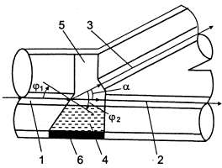
Термооптикалық қосқыштар
9
15.3-сурет. Термооптикалық қосқыш
Коммутатордың жұмыс істеу принципі келесідей. Талшық өзегі 1 арқылы өтетін және оның шығыс ұшында θ2 бұрышпен сынған сәуле қалыпты жағдайда талшықтың 3 кіріс ұшына түседі және қалыпты түсу кезінде (~4%) шағылуды ескере отырып, оған енгізіледі және талшық 3 бойымен таралып, оның шығыс ұшынан шығады. Қыздырған кезде сұйықтық 4 кеңейеді және қыздыру температурасы жеткілікті болса, жарық бағыттағыштың 1 шығыс шеті мен жарық бағыттағышының 2 кіріс шеті арасындағы саңылауды оның шығыс ұшын қалдырып, жарық бағыттағышқа 1 толтырады. Жарық бағыттағыш 2 арқылы өтеді. Жылуды алып тастағаннан кейін сығылған ауа сұйықтықты бұрынғы күйіне қайтарады және жарық ағыны бастапқы күйіне ауытқиды. Айта кету керек, талшықты-оптикалық байланыс технологиясында қабылданған оптикалық талшықтардың өлшемдерімен, яғни сыртқы диаметрі d2 = 125 мкм және өзек диаметрі 10..50 мкм, саңылау өлшемі бір өзек диаметріне тең. .

Slide 10
Саңылаудың мұндай өлшемдерімен капиллярлық әсердің әрекеті сөзсіз, нәтижесінде өзектер арасындағы кеңістік сұйықтықпен толтырылуы мүмкін. Саңылаудың қалған кеңістігіндегі ауаның шамадан тыс қысымы екі мәселені шешуге ықпал етеді - капиллярлық әсерді жою және қыздыру аяқталғаннан кейін сұйықтықтың 4 бастапқы орнына ығысуын жеделдету, яғни коммутатордың жылдамдығын арттырады. Талшықты-оптикалық байланыс техникасында қабылданған, яғни сыртқы диаметрі d2 = 125 мкм және өзек диаметрі 10...50 мкм болса, саңылау бір өзек диаметріне тең. Саңылаудың мұндай өлшемдерімен капиллярлық әсердің әрекеті сөзсіз, нәтижесінде өзектер арасындағы кеңістік сұйықтықпен толтырылуы мүмкін. Саңылаудың қалған кеңістігіндегі ауаның шамадан тыс қысымы екі мәселені шешуге ықпал етеді - капиллярлық әсерді жою және қыздыру аяқталғаннан кейін сұйықтықтың 4 бастапқы орнына ығысуын жеделдету, яғни жылдамдықты арттыру. коммутатордың талшықты-оптикалық байланыс техникасында қабылданған, сыртқы диаметрі d2 = 125 мкм және өзек диаметрі 10...50 мкм болса, саңылау бір өзек диаметріне тең. Саңылаудың мұндай өлшемдерімен капиллярлық әсердің әрекеті нәтижесінде өзектер арасындағы кеңістік сұйықтықпен толтырылуы мүмкін. Саңылаудың қалған кеңістігіндегі ауаның шамадан тыс қысымы екі мәселені шешуге ықпал етеді - капиллярлық әсерді жою және қыздыру аяқталғаннан кейін сұйықтықтың 4 бастапқы орнына ығысуын жеделдету, яғни жылдамдықты арттыру. коммутатордың өзектер арасындағы кеңістік сұйықтықпен толтырылуы мүмкін. Саңылаудың қалған кеңістігіндегі ауаның шамадан тыс қысымы екі мәселені шешуге ықпал етеді - капиллярлық әсерді жою және қыздыру аяқталғаннан кейін сұйықтықтың 4 бастапқы орнына ығысуын жеделдету, яғни коммутатордың жылдамдығын арттыру нәтижесінде өзектер арасындағы кеңістік сұйықтықпен толтырылуы мүмкін. Саңылаудың қалған кеңістігіндегі ауаның шамадан тыс қысымы екі мәселені шешуге ықпал етеді - капиллярлық әсерді жою және қыздыру аяқталғаннан кейін сұйықтықтың 4 бастапқы орнына ығысуын жеделдету, яғни жылдамдықты артады.

Slide 11
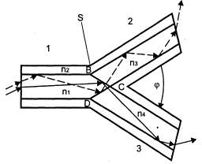
Термооптикалық қосқыштар
11
Түрі бойынша ол Y-бөлгішке сәйкес келеді, оның жалпы тұтқасы 1 сыну көрсеткіші n1 өзекшеден және сыну көрсеткіші n2 қабықшадан тұратын кәдімгі кварц талшығынан жасалған, сонымен қатар n1>n2. Бұл талшықтың жоғарғы 2 және төменгі бүйірлік иықтың 3 талшығымен қосылу аймағындағы ұшы сызбада көрсетілгендей, екі жағында бұрышы бар өткір бұрышты «шатыр» түрінде ұнтақталған. 2 және 3 талшықтардың ұштары әрқайсысы бір жағынан θ бұрышта ұнтақталған және жалпы жауырынның 1 талшығының сүйір бұрышты ұшымен, мысалы, агломерация арқылы біріктірілген. Бастапқы ретінде таңдалған температурада сыну көрсеткіші n1>n3=n2 және n1=n4 болады. Бірақ сыну көрсеткіштерінің температуралық өсімдері β3>β1, |β1|<|β4|, қатынасында болуы керек, ал сыну көрсеткіші n4 өсімінің температуралық коэффициенті теріс таңбаға ие болуы керек. Осылайша, құрылғының температурасы көтерілген сайын n3 сыну көрсеткіші n1-ге қарағанда тезірек өсуі керек, ал n4 сыну көрсеткіші төмендеуі керек. Температура көтерілген сайын n2 әрқашан n1, n3 және n4-тен кіші болуы керек.
15.4-сурет. Термооптикалық талшықты-оптикалық қосқыш
15.4 Суретте - термооптикалық талшықты қосқыштың басқа нұсқасының диаграммасы, мұнда ол бірдей геометриялық параметрлері бар үш түрлі оптикалық талшықтардан жасалған.

Slide 12
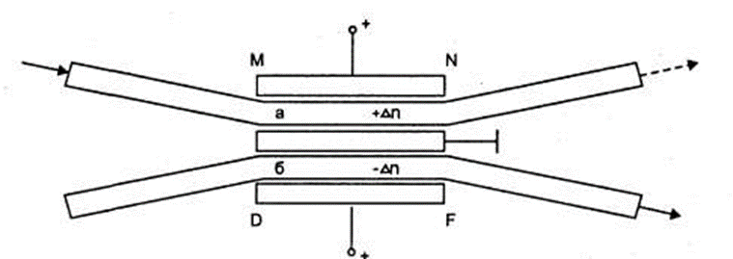
Электроптикалық қосқыштар
12
Жұмысы электрооптикалық және акустикалық құбылыстарды қолдануға негізделген талшықты-оптикалық ажыратқыштар ТОБЖ жүйелерінде, жергілікті желілерде қолданылады.
Электроптикалық материалдар бар, мысалы, литий ниабаты LiNbO3; Ti + LiNbO3; LiTiO3; Оларға электр өрісі әсер еткенде оптикалық анизотропты болып келетін LiTaO3 және т.б. жатады. Анизотропия электр өрісінің әсерінен материалдың сыну көрсеткішінің өзгеруіне байланысты пайда болады. Негізінде мұндай электр-оптикалық қосқыштардың жұмысы термооптикалық қосқыштардың жұмысына ұқсас. 15.5Суретте X типті бағыттаушы қосқыш негізіндегі электр-оптикалық қосқыштың диаграммасы көрсетілген.
15.5-сурет. Х-бөлгіш негізіндегі электрооптикалық қосқыштың сұлбасы

Slide 13
Электроптикалық қосқыштар
13
MN және DF секцияларындағы 1 және 2 жарық бағыттағыштары электрооптикалық материалдан жасалған. Сыртқы жағында және толқын өткізгіштердің арасында мөлдір электродтар бар. Электродтарға кернеу беру арқылы қосқыштың бағытын өзгерту арқылы сыну көрсеткіштерін өзгертуге болады. Электроптикалық ажыратқыштардың термооптикалық және сонымен қатар электромеханикалық ажыратқыштарға қарағанда үлкен артықшылықтары бар:
• біріншіден, олардың жылдамдығы наносекунд бірліктеріне жетеді,
• екіншіден, олар төмен басқару кернеуін қажет етеді - 2,5 ... 3 В, яғни оларды интегралды цифрлық схемалар арқылы басқаруға болады.
Электроптикалық қосқыштардың артықшылығы, сонымен қатар интеграцияланған оптика құрылымдарында интегралды орындау мүмкіндігі. Электроптикалық материалдар Мах-Зендер интерферометрлерін, Y типті бөлгіштерді қолдануға негізделген коммутаторларда да қолданылады.Электрооптикалық ажыратқыштар желілердің топологиясын жылдам өзгерту үшін қолданылатын коммутациялық матрицаларды құруға өте қолайлы.

Slide 14
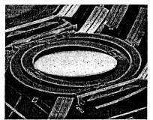
MEM технологиясы
14
Соңғы 2-3 жылда оптикалық желілердің оптикалық кросс коммутаторларында жарық ағындарының микроэлектромеханикалық ажыратқыштарының технологиялары негізіндегі электромеханикалық айна микрокоммутаторлары кеңінен қолданыла бастады. Бұл қосқыштардың негізгі бөлігі диаметрі 0,5 мм болатын микроайна болып табылады. Бұл микроайна екі кардандық суспензия болып табылатын екі координатты блокқа бекітілген. Бұл кулондар арнайы қорытпаның жолақтары түрінде жасалған. Электр тогы ағып жатқанда, бұл жолақтардың ұзындығы артады (немесе қысқарады), айнаны бір бағытта немесе басқа бағытта айналдырады. 15.6 Суретте. дөңгелек микроайнаның мұндай суспензиясының нұсқасын көрсетеді.
орналасқан. Талшықтардың бірінің ұшынан шыққан сәуле сәйкес микроайнаға беріледі. Егер бұл айна талшық осіне еңкейтілген болса, одан шағылған жарық жалпы рефлекторға бағытталады, ол да белгілі бір бұрышпен еңкейтіледі. Бұл рефлектордан жарық сәулені басқа талшықтың соңына бағыттайтын басқа микроайнаға бағытталады. Осылайша сәулелер 256 бағытта сканерленеді. MEM оптикалық қосқыштарының келесі параметрлері бар: кірістіру жоғалуы 1 дБ-ден аз, ауысу уақыты - миллисекунд бірлігі. Басқару электрлік сигналдар арқылы жүзеге асырылады: кернеу - 2,5 В ток 25 - 30 мА дейін.
15.6-сурет.Дөңгелек микроайнаның гимбалдық нұсқасы
15.7 Суретте құрылғының микроэлектромеханикалық оптикалық қосқышын көрсетеді.
Коммутатор 256 микроайнадан тұратын массив болып табылады. Бұл айналардың диаметрі 0,5 мм, айналар арасындағы қашықтық 1 мм. Айналардың әрқайсысының ортасына қарама-қарсы шеткі микролинзалары бар 256 талшықтардың ұштары

Slide 15
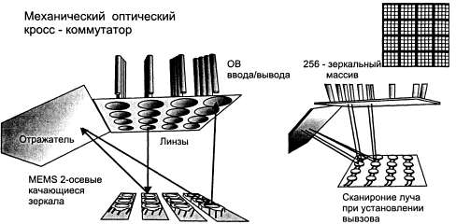
MEM технологиясы
15
15.7-Сурет Микроэлектромеханикалық оптикалық қосқыш

Slide 16
Оптикалық изоляторлар
16
Оптикалық оқшаулағыштар немесе клапандар - бұл жарықтың тек бір бағытта өтуіне мүмкіндік беретін құрылғылар. Олар талшықты-оптикалық жүйелердің әртүрлі құрылғыларында, атап айтқанда талшықты-оптикалық күшейткіштерде кеңінен қолданылады.
Оптикалық клапанның жұмыс істеу принципі жарықтың магнит өрісіне сезімтал кейбір заттар арқылы өткен кездегі поляризация жазықтығының айналу құбылысына негізделген. Ең үлкен сезімталдық магнит өрісінің сызықтары жарықтың таралу бағытына перпендикуляр болғанда көрінеді. Егер мұндай заттан жасалған дененің ұзындығы L болса, онда поляризация жазықтығының ψ айналу бұрышы мына өрнектен анықталады:
ψ=ρ·L·H, (15.2)
мұндағы: ρ – Верде тұрақтысы, Н – магнит өрісінің кернеулігі. Магниттік өрістегі поляризация жазықтығының айналу құбылысын Фарадей ашқандықтан, кейде осы құбылысты қолдануға негізделген оптикалық изоляторды Фарадей деп те атайды.
15.8Суретте., оптикалық изолятор жұмысының диаграммасы берілген. Поляризацияланбаған жарық шоғы 1 поляризаторға бағытталған, ол жазық поляризацияланған сәулеленуді өткізеді Р┴, содан кейін тұрақты магнит 3 жасаған перпендикуляр H магнит өрісінде болатын Вердет тұрақтысы ρ Фарадей элементі 2 арқылы өтеді. Бұл элемент 2, сәуленің поляризация жазықтығы θ бұрышымен айналады, тұрақты ρ, 2 элементінің ұзындығы - L және H мәнімен анықталады. Бұл параметрлердің мәндері айналу бұрышы болатындай етіп таңдалады. θ = 45°-қа тең. Сонымен, 4-элемент бұл жағдайда поляризация анализаторының рөлін атқарады. Егер қазір, екінші жағынан, оң жақта, біз сәулені бағыттасақ, онда оның поляризация жазықтығы 4 элементтің поляризация жазықтығымен сәйкес келетін құрамдас бөлігі ол арқылы өтіп, Фарадей 2 элементіне енгізіледі. , онда поляризация жазықтығы тағы 45° айналады. Осылайша, 1-элементті оң жақтан соққанда, сәуленің поляризация жазықтығы кіріс сәулеге қатысты 90°-қа бұрылады, нәтижесінде 1 поляризатор оны өткізбейді.

Slide 17
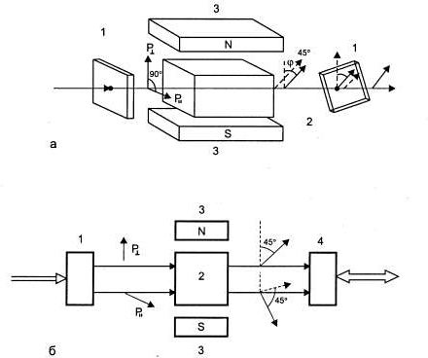
Оптикалық изоляторлар
17
Айта кету керек, ОВ-да таралатын радиация, әдетте, поляризацияланбаған. Сондықтан поляризатор арқылы өткенде сәулелену қуатының жартысы (3 дБ) жоғалады.
15.8Суретте., b тәжірибеде қолданылатын оптикалық оқшаулағыштың сұлбасын көрсетеді, мұнда 1 - анизотропты қасиеттері бар оптикалық элемент, соның арқасында поляризацияланбаған сәуле екі ортогональды поляризацияланған сәулелерге бөлінеді - перпендикуляр поляризация жазықтығымен (жай сәуле) және а. параллельді - ерекше сәуле (мұндай элемент ретінде призма болуы мүмкін, мысалы, Николас немесе Рохон). Екі сәуле де Фарадей 2 элементіне бағытталған, оның шығысында поляризация жазықтығы 45° бұрылады. Осыдан кейін екі сәуле де призмаға 4 бағытталған, призмаға 1 қатысты 45°-қа орналастырылған. 1 және 4 призмалар қайтымды болғандықтан, 4 призманың шығысы поляризацияланбаған болады. Егер қазір сәуле 4 призмаға оң жақтан бағытталған болса, онда осы призма мен 2 элемент арқылы өтеді.
Қазіргі уақытта оптикалық оқшаулағыштар үшін 2 элемент иттрий темір гранатын YIG немесе титан диоксиді TiO2 + CaCO2 негізінде қолайлырақ материалдан жасалған. Қазіргі заманғы оптикалық оқшаулағыштарда сәулелену қуатының жоғалуы тура бағытта 1 дБ-ден аз, кері бағытта - 50 дБ-ден жоғары. Құрылымдық жағынан оптикалық оқшаулағыштар диаметрі 8...10 мм, ұзындығы 30...60 мм цилиндр түрінде жасалады.
15.8-сурет. Оптикалық оқшаулағыштың схемасы және жұмыс принципі

Slide 18
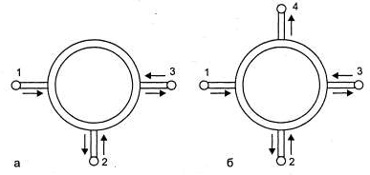
Талшықты-оптикалық циркуляторлар
Фарадей эффектісі басқа талшықты-оптикалық құрылғыда - оптикалық циркуляторда қолданылады. Бір кіріс және бір шығысы бар екі портты оптикалық оқшаулағыштардан айырмашылығы (яғни, олар екі портты), оптикалық циркуляторлар 3 немесе 4 портты, яғни бір кіріс және екі шығыс немесе екі кіріс және екі шығыс болуы мүмкін. Бұл порттар арасындағы сәулеленудің таралуы таралу бағытымен анықталады. 15.9Суретте a және b - диаграммалартиісінше 3 және 4 портты циркуляторлар.
15.9 Суретке сәйкес циркулятор a (Y - циркулятор), келесі қасиеттерге ие: 1-портқа түсетін сәуле 2-портқа өтеді; алайда 2-портқа енгізілген сәуле 1-портқа қайтпайды, бірақ 3-порт арқылы өтеді, 3-портқа енгізілген сәуле 2-порт арқылы өтпейді.
Циркулятор, 15.9, b сурет сызбасына сәйкес келесі қасиеттерге ие: 1 портқа енгізілген сәуле 2 портқа өтеді; 2 портқа енгізілген сәуле 3 порттан шығады; 3-портқа түскен сәуле 4-портқа өтеді, ал осы 4-портқа түскен сәуле 1-порттан шығады. Іс жүзінде циркулятордың бұл түрі параллель қосылған екі Y типті циркуляторлар болып табылады.
Оптикалық циркулятордың жұмыс істеу принципі оқшаулағышқа ұқсас. Айырмашылығы мынада, изоляторда бар элементтерден басқа, циркуляторға үшбұрышты призма енгізіледі, ол сәулені бір бағытта түзу сызықпен және қарама-қарсы бағытта жібереді - оны 90 ° бұрады. Оптикалық циркуляторлар келесі сипаттамаларға ие:
• кірістіру жоғалуы <1,2 дБ,
• оқшаулау >40 дБ,
• өзара сөйлесу <-59 дБ,
• кері шағылыстар <-50 дБ,
• поляризация сезімталдығы <0,2 дБ.
15.9. сурет. 3 және 4 портты оптикалық циркуляторлардың схемалары

Slide 19
13.5. Бақылау сұрақтары
19
1.Крандардың қандай түрлері қолданылады?
2.Оптикалық қосқыштардың сипаттамалары қандай?
3.Бір жақты Y-бөлгіш қалай жұмыс істейді?
4.Электрмеханикалық оптикалық ажыратқыштардың жұмыс принципі қандай?
5.Термооптикалық қосқыш дегеніміз не?
6.Электроптикалық қосқыштардың артықшылықтары қандай?
7.Технология микроэлектромеханикалық жарық ажыратқыштары қандай?
8.Оптикалық оқшаулағыштың жұмыс істеу принципі қандай?
9.Қалай тарату арасындағы радиацияоптикалық циркуляциялық порттар анықталды?

